Slide 1
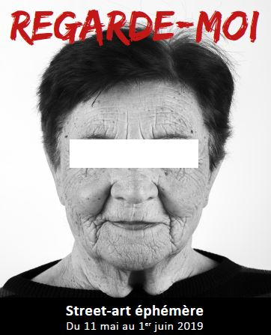
MONALISA: Changer de regard sur la personne âgée
Journée de l’ANFH 12-10-2021

Slide 2


L’isolement des personnes âgées
La canicule de 2003
Rapport MONALISA, remis en juillet 2013 par Jean-François SERRES, secrétaire général des Petits Frères des Pauvres à Michelle Delaunay, ministre déléguée auprès de la ministre des Affaires Sociales et de la Santé, chargée des personnes âgées et de l’autonomie:
  5 millions de Français vivent seuls
  Ce phénomène s’intensifie avec l’avancée en âge
  La population des personnes en situation d’isolement est composée pour 1 quart (23%) de personnes âgées de + de 75 ans, soit environ 1,2 millions de personnes.
Création de l’association MONALISA
  3 niveaux d’intervention:
    Développer le bénévolat et l’engagement citoyen à l’échelon local
    Mettre en place des réseaux d’équipes de bénévoles
    Promouvoir « une charte MONALISA »
  8 départements témoins
Journée de l’ANFH 12-10-2021
Notes:
La canicule de 2003 qui a révélé de façon dramatique que de nombreuses personnes âgées étaient invisibles et vivaient isolées, sans contact avec l’extérieur. Près de 15.000 décès en 15 jours.
D’autres facteurs sont vecteurs d’isolement, la perte du conjoint, les problèmes de santé, l’éloignement familial, le faible niveau de ressources, les conditions d’habitat, la perte de reconnaissance sociale. L’isolement des personnes âgées est souvent l’élément déclencheur de la perte d’autonomie et de l’entrée en établissement.
Le Gard, la Creuse, la Gironde, le Lot, la Moselle, la Nièvre, le Nord, le Val de Marne.

Slide 3
L’isolement des personnes âgées
Création de la Coopération MONALISA Gard en 2015
Engagement des participants pour former un collectif local informel, mobilisant institutions, professionnels, collectivités, associations et bénévoles et faisant cause commune pour lutter contre l’isolement social des âgés au travers d’un partenariat inédit entre la société civile et la puissance publique.
La lutte contre l’isolement des personnes âgées et MONALISA inscrites dans le schéma départemental du Gard 2016-2020
  27,6% de la population du Gard 736 029 habitants a de plus de 60 ans soit 202 870 personnes (moyenne nationale 25,3%)
  9,7% de la population de plus de 60 ans vit sous le seuil de pauvreté (moyenne nationale 9,3%)
L’étude « SOLITUDE ET ISOLEMENT QUAND ON A PLUS DE 60 ANS EN FRANCE, EN 2017 »
  réalisée par les petits frères des Pauvres et le CSA
  révèle que 300 000 français de plus de 60 ans sont en situation de mort sociale !
Elles ne rencontrent quasiment jamais ou très rarement d’autres personnes, tout réseau confondu
(familial, amical, voisinage, réseau associatif).
Journée de l’ANFH 12-10-2021

Slide 4
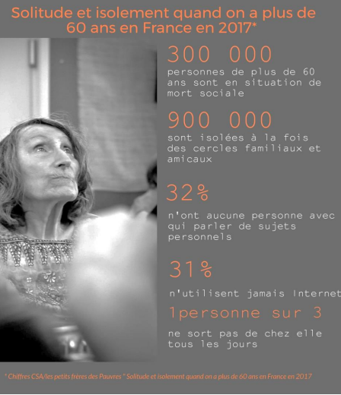
L’isolement des personnes âgées
Journée de l’ANFH 12-10-2021

Slide 5
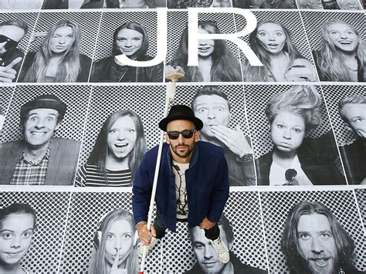

La démarche d’art participatif (street-art) « Inside Out » de l’artiste JR
Le 2 mars 2011, l’artiste JR lance un projet d’art participatif et global, avec comme objectif de
« changer le monde ».
Ce projet est appelé « Inside Out ».
Inside Out donne à chacun l’opportunité de partager son portrait et de faire passer le message qui lui tient à cœur. C’est une plateforme globale qui permet à chacun de partager son histoire et de transformer un message personnel en œuvre d’art publique.
Les Petits Frères des Pauvres appliquent ce concept à la lutte contre l’isolement des personnes âgées en Seine-St Denis, à Marseille, à Nantes.
Le projet repose sur trois piliers importants :
  Une action collective
  Une exposition éphémère avec des portraits affichés dans les villes et les villages
  Un message unique à véhiculer :
  « Regarde-moi, j’existe !»
Journée de l’ANFH 12-10-2021

Slide 6
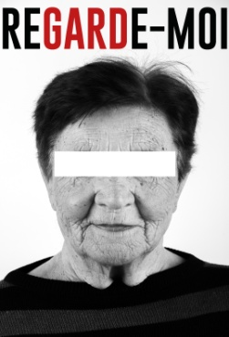
Le projet « Regarde-moi »
dans le Gard
Nos objectifs
« Changer de regard pour changer le monde »
  Attirer l’attention du public sur la place que nous donnons à nos aînés.
  Sortir nos aînés de leur ghetto et les rendre visibles.
  Donner la parole aux vieux gardois.
  Entamer un dialogue entre les générations.
  Mettre un coup de projecteur sur les 16 équipes citoyennes qui, depuis 2014, sont mobilisées dans la lutte contre l’isolement des âgés sur le Département.
  Promouvoir le changement et se mobiliser dans la lutte contre l’isolement de nos aînés.
Journée de l’ANFPH 12-10-2021

Slide 7
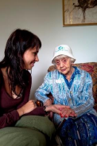
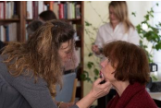
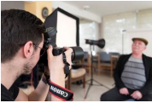
Le projet « Regarde-moi »
dans le Gard
La mobilisation citoyenne
220 personnes âgées (moyenne d’âge 81,4 ans) dans 32 villages et villes du Gard
  Motivation, message et récit de vie
  Coiffées, maquillées
Les équipes Monalisa
Les photographes
Les coiffeuses et les maquilleuses
Les lieux de résidence qui nous ont accueillis pour des séances photo
Les communes qui ont exposé les portraits
Les jeunes gardois, collégiens, lycéens, services civiques, …
Journée de l’ANFH 12-10-2021
Notes:
200 personnes bénévoles

Slide 8





Le projet « Regarde-moi »
dans le Gard
Un partenariat solidaire
Journée de l’ANFH 12-10-2021

Slide 9
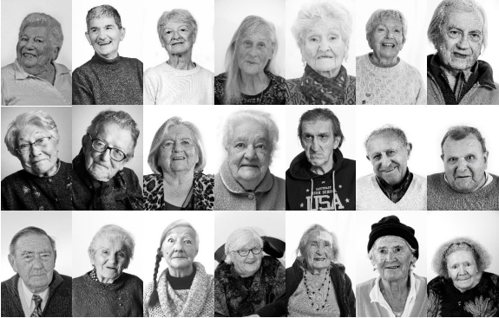
Le projet « Regarde-moi »
dans le Gard
L’exposition
646 portraits exposés dans 20 communes gardoises
Journée de l’ANFH 12-10-2021

Slide 10
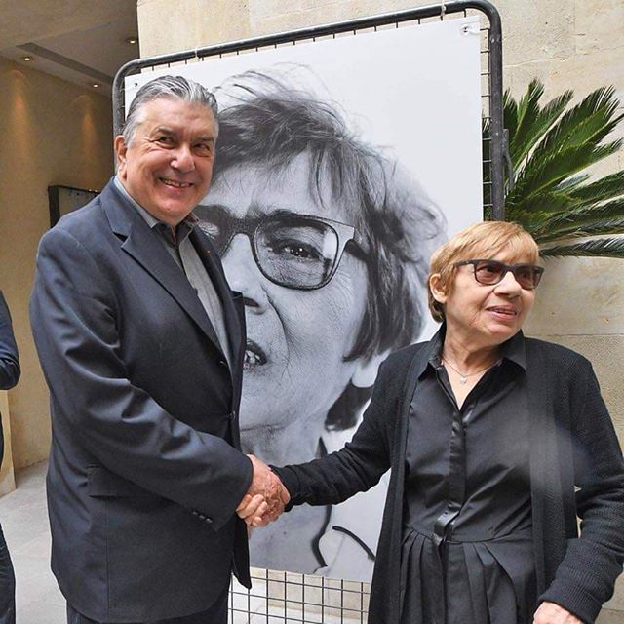
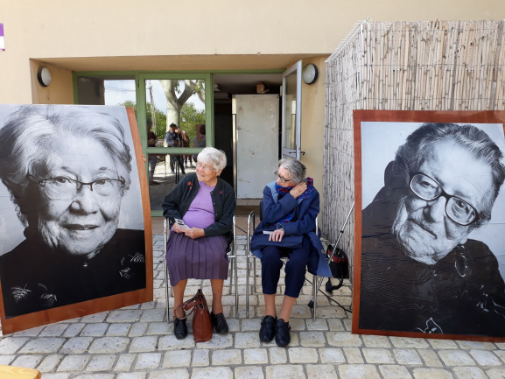
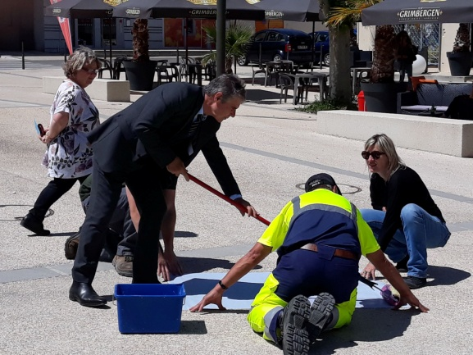
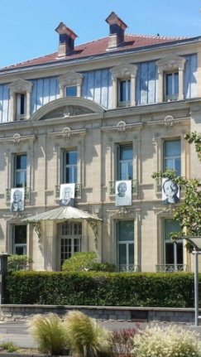
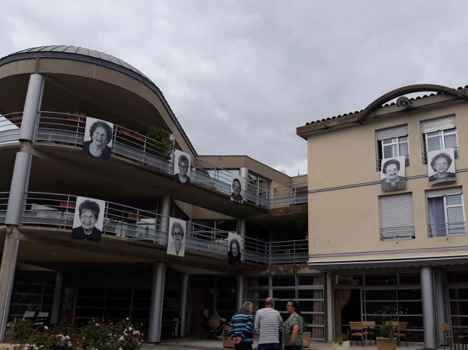
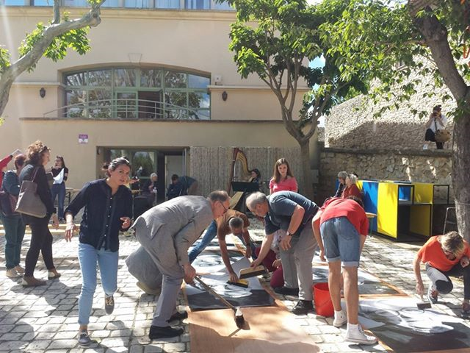
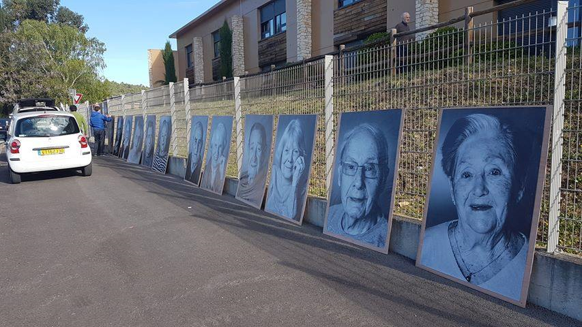
Le projet « Regarde-moi »
dans le Gard
L’exposition
646 portraits exposés dans 20 communes gardoises
Journée de l’ANFH 12-10-2021

Slide 11

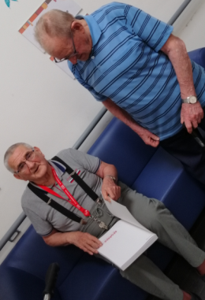
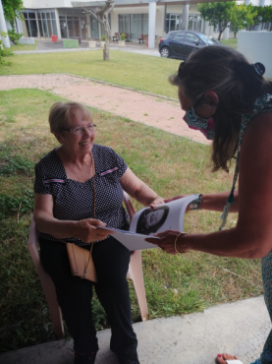
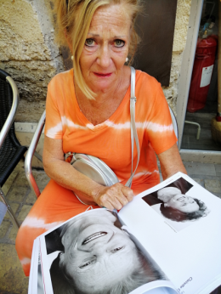
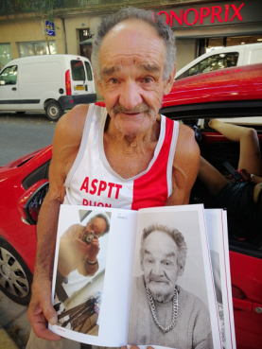
Le Catalogue
« Regarde-moi »
« Même si la maladie m'empêche de me rappeler des visages, des lieux et de ce tout ce que l'on vient de me dire, je suis toujours heureuse des visites que je reçois. Moi, je vais vous oublier mais vous, ne m'oubliez pas. »
« Je n'aurai jamais cru qu'à 100 ans je retrouverai une photo de moi sur les murs des villes du Gard. J'en suis enchantée car j'aime tout ce qui est nouveau. Je souris toujours à la vie qui me permet de vivre longtemps »
« Je me sens très seule. Je ne me sens plus faire partie du monde. J'ai la sensation d'être mise de côté. C'est triste. La maladie de mon mari nous a isolés. Nous avons dû apprendre à renoncer. C'est pour tous les Aidants comme moi que j'ai accepté d'être photographiée. J'espère que ce projet sera l'occasion que l'on soit reconnu et soutenu. »
« Me reconnaissez-vous ? M'avez-vous connu autrefois ? Ai-je changé ? Je ne sais plus depuis quand l'on ne m'a pas pris en photo. Cet événement représente beaucoup pour moi. »
Journée de l’ANFH 12-10-2021

Slide 12
Coopération départementale du Gard
Missions :
Faire connaître les objectifs de Monalisa
Faire vivre le partenariat territorial
Dynamiser le réseau des équipes citoyennes
Susciter et accompagner la création des équipes citoyennes
Former les bénévoles
Journée de l’ANFH 12-10-2021

Slide 13
Les équipes citoyennes
Divers porteurs : associations, CCAS
Projet d’équipe sur un territoire défini
Signature de la charte Monalisa
Référent d’équipe accompagnant des bénévoles formés
Objectif : rompre l’isolement et recréer du lien social de proximité
Actions : repérage des personnes isolées, visites de courtoisie, actions de socialisation (sorties, ateliers…), accompagnement dans le temps…
Journée de l’ANFH 12-10-2021

Slide 14
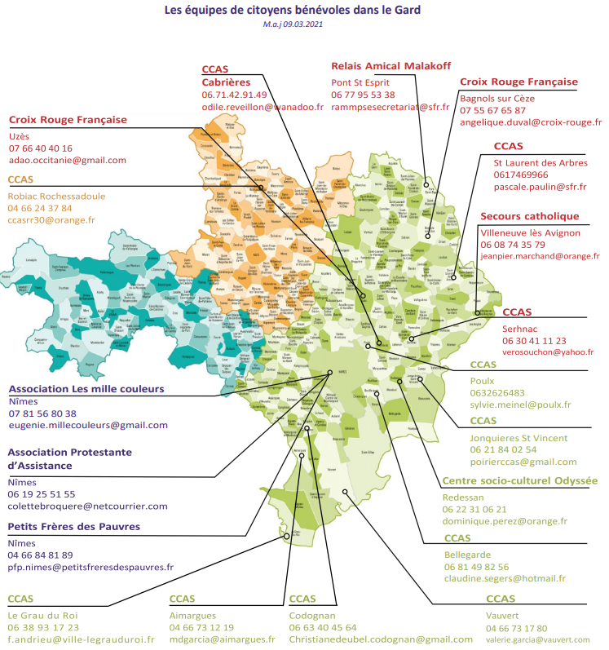
2021 : les 20 équipes citoyennes
Journée de l’ANFH 12-10-2021
Notes:
4 territoires sur le Gard correspondants aux territoires des services PA/PH du CD

Slide 15
Toujours le même objectif
Lutter contre l’isolement
parce que on n’a encore jamais vu personne sortir dans la rue pour dire:
« Je suis seul(e) !»
Journée de l’ANFH 12-10-2021

